Slide 1
Марвин Ли Минский

Slide 2
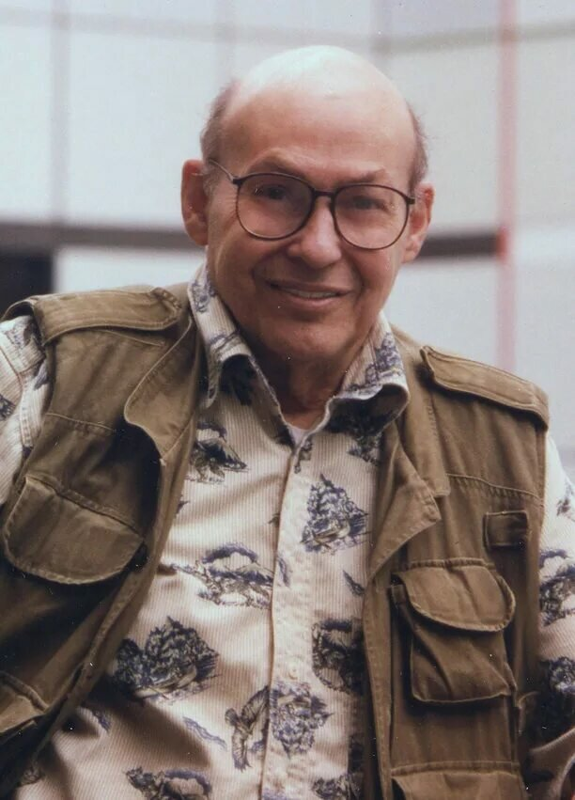
Биография
Марвин Ли Минский ( 9 августа 1927 — 24 января 2016) — американский учёный в области искусственного интеллекта, сооснователь Лаборатории искусственного интеллекта в Массачусетском технологическом институте.
Служил в американских военно-морских вооружённых силах
Защитил диссертации в Гарвардском и Принстонском университетах
Марвин Ли Минский ( 9 августа 1927 — 24 января 2016) — американский учёный в области искусственного интеллекта, сооснователь Лаборатории искусственного интеллекта в Массачусетском технологическом институте.
Служил в американских военно-морских вооружённых силах
Защитил диссертации в Гарвардском и Принстонском университетах
Вместе с Сеймуром Папертом создал первую «черепашку» на языке Logo

Slide 3
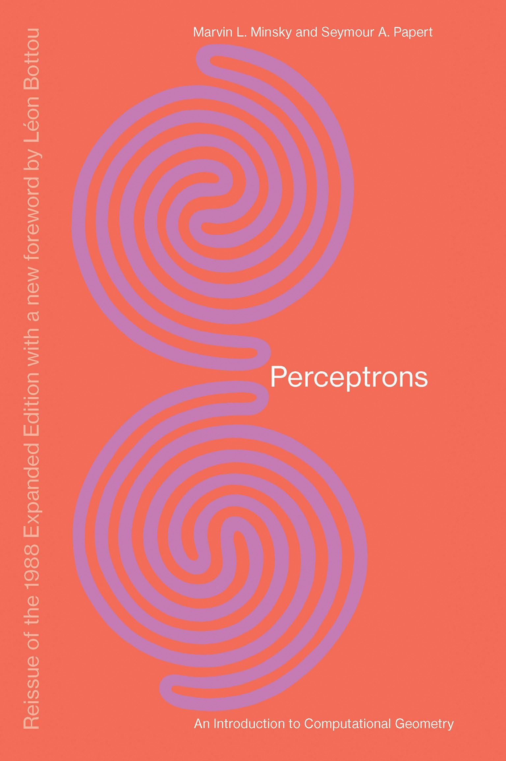
Чем занимался
В 1959 году вместе с Джоном Маккарти основал в Массачусетском технологическом институте лабораторию информатики и искусственного интеллекта.
Вместе с Сеймуром Папертом создал первую «черепашку» на языке Logo
В 1951 году сконструировал первую обучающуюся машину со случайно связанной нейросетью — SNARC.
Написал книгу «Персептроны» (с Сеймуром Папертом), ставшую фундаментальной работой для последующих разработок в области искусственных нейронных сетей.

Slide 4
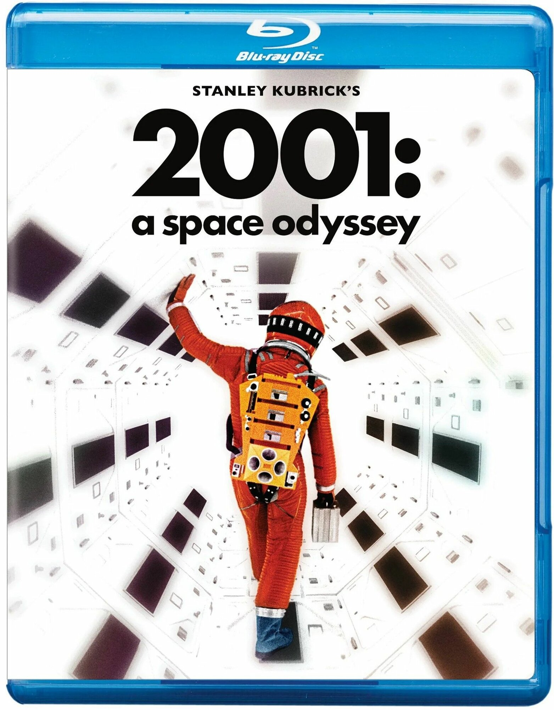
Достижения
Лауреат премии Тьюринга 1969 года, премии Японии 1990 года, премии «за научные достижения» Международной конференции по искусственному интеллекту 1991 года, медали «Пионер компьютерной техники» 1995 года, медали института Бенджамина Франклина 2001 года.
Обладатель патентов на головной графический дисплей и конфокальный сканирующий микроскоп
Являлся консультантом фильма «Космическая одиссея 2001 года» и упоминается в сценарии фильма и книге

Slide 5


